Slide 1

쉽게 풀어쓴 C언어 Express
제2장 프로그램 개발과정
C Express

Slide 2
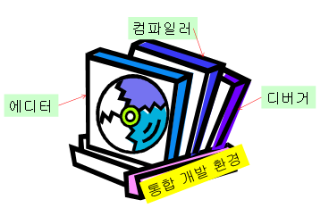
통합 개발 환경
통합 개발 환경(IDE: integrated development environment)
에디터 + 컴파일러 + 디버거

Slide 3
통합 개발 환경의 예
Visual Studio: 마이크로소프트
이클립스(eclipse): 오픈 소스 프로젝트
Dev-C++: 오픈 소스 프로젝트

Slide 4
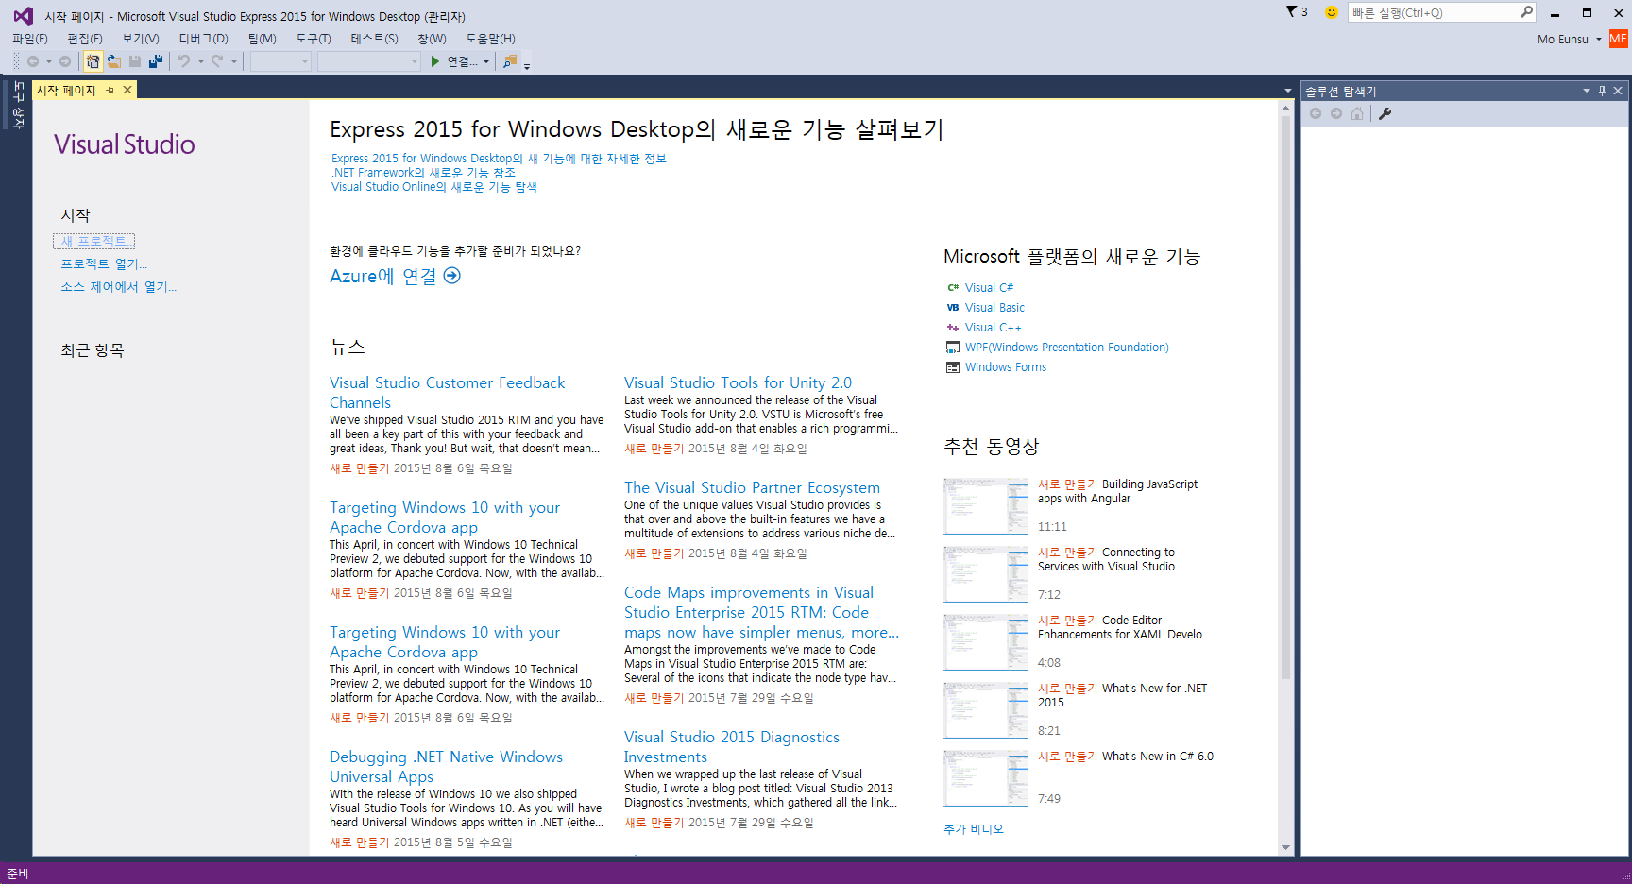
통합 개발 환경의 종류
비주얼 스튜디오 (Visual Studio )
마이크로소프트사의 제품
윈도우 기반의 거의 모든 형태의 응용 프로그램 제작 가능
최신 버전: 비주얼 스튜디오 2015
우리가 사용할 버전: 비주얼 스튜디오 2015

Slide 5
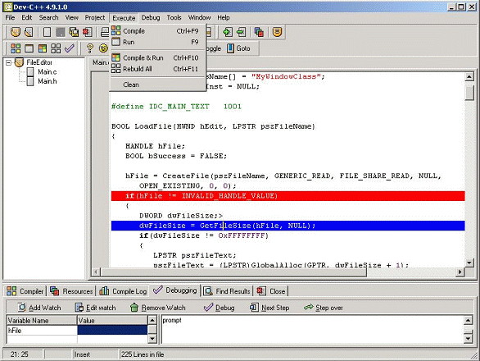
통합 개발 환경의 종류
Dev-C++
오픈 소스 프로젝트의 산물
C/C++ 통합 개발 환경
GCC 컴파일러 이용
무료

Slide 6
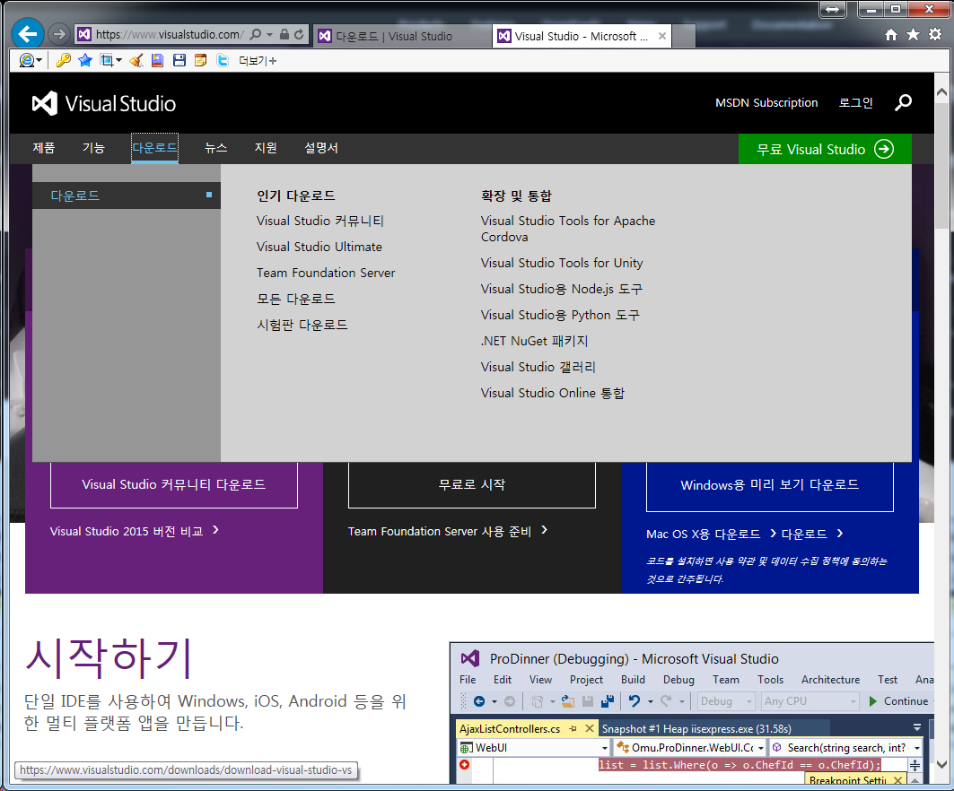
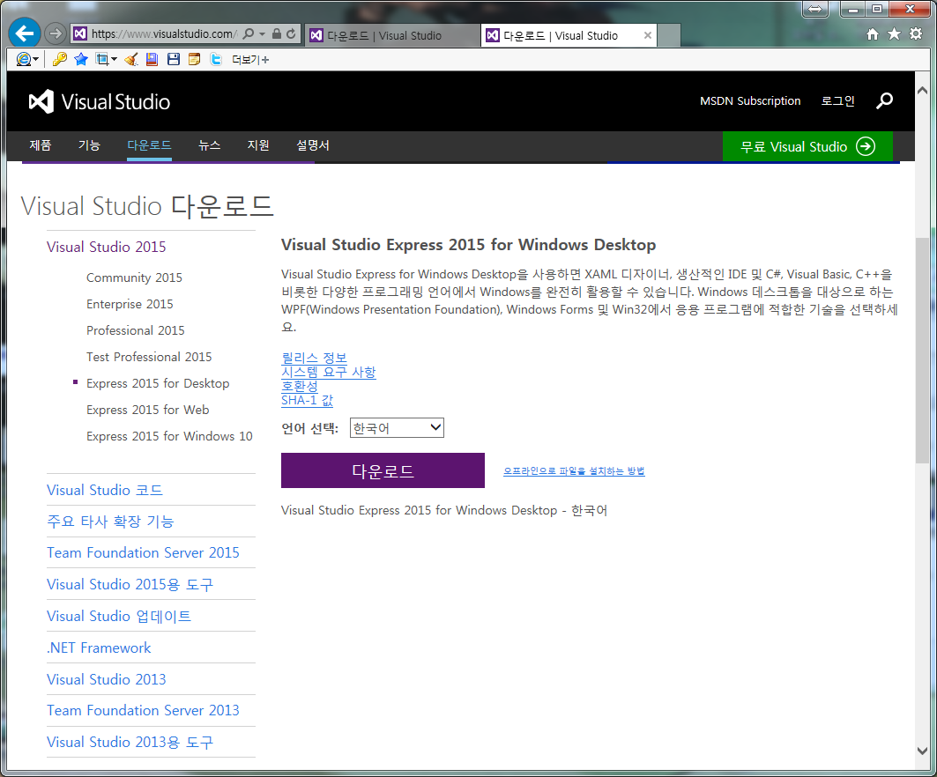
비주얼 C++ 설치
https://www.visualstudio.com/
(1) 다운로드의 모든다운로드 클릭
(3)한국어 확인한다.
(4)다운로드 버튼을 클릭한다.
(2)하단의 Visual Studio 2015를 클릭한다.

Slide 7
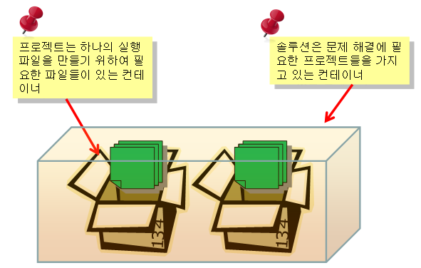
워크스페이스와 프로젝트
솔루션(solution); 문제 해결에 필요한 프로젝트가 들어 있는 컨테이너
프로젝트(project): 하나의 실행 파일을 만드는데 필요한 여러 가지 항목들이 들어 있는 컨테이너

Slide 8
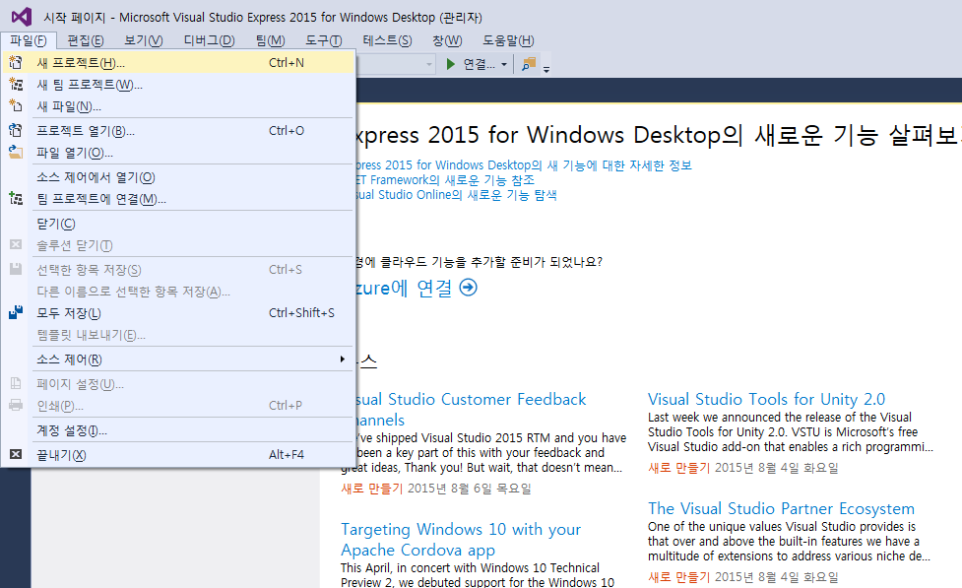
프로젝트 생성하기
클릭

Slide 9
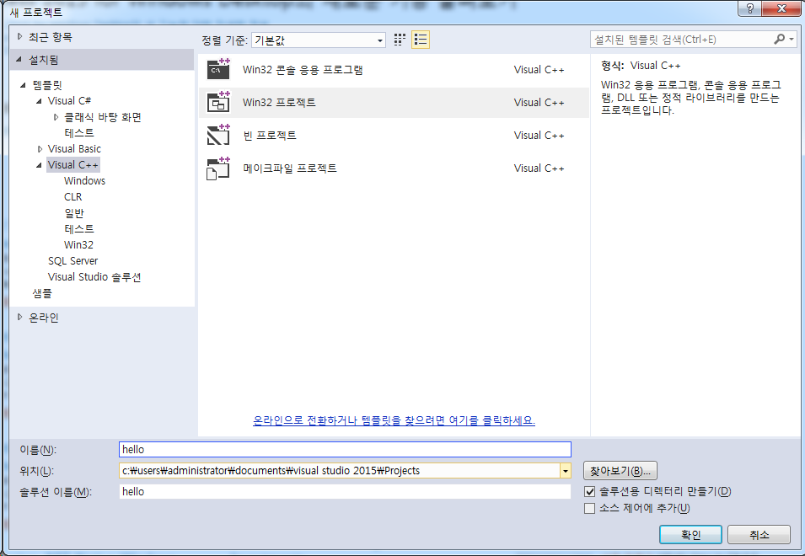
프로젝트 생성하기
선택
선택
Hello라고 입력

Slide 10
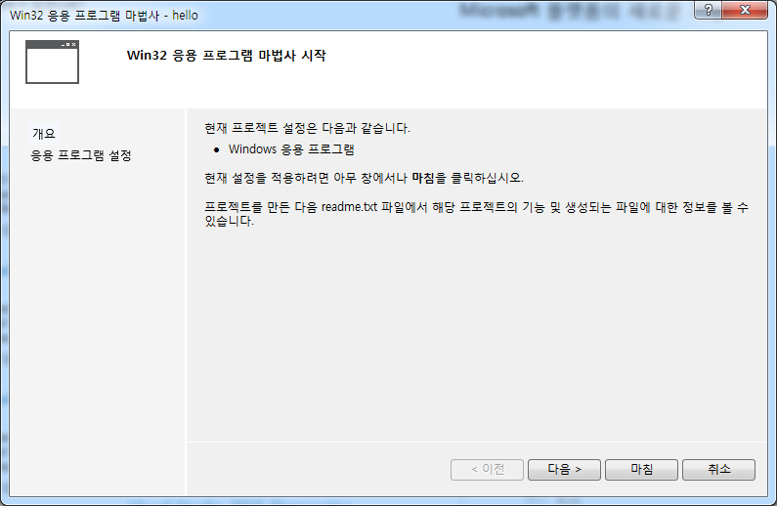
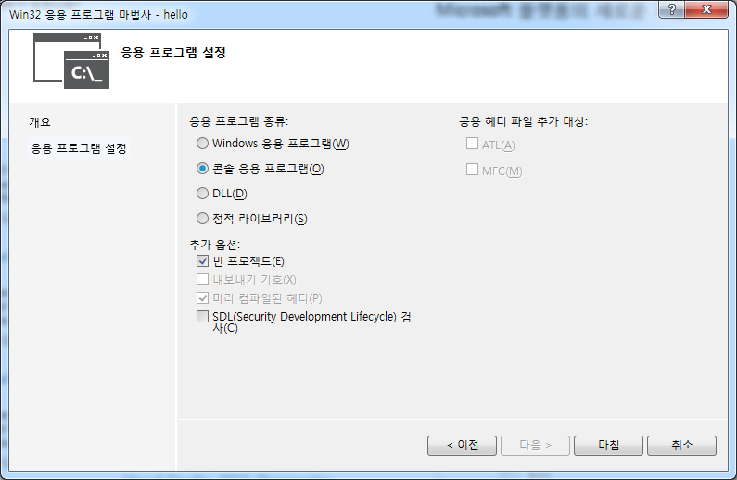
프로젝트 생성하기
(2)콘솔 응용 프로그램을 선택한다.
(3)빈 프로젝트를 선택한다.
(1)버튼을 클릭한다
(4)버튼을 클릭한다.

Slide 11
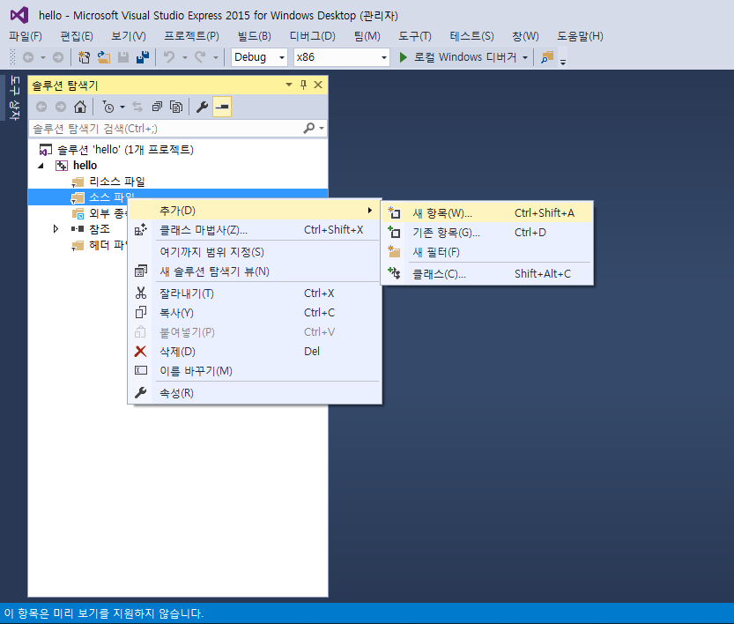
소스 파일 생성하기
(1) 소스파일 마우스 우클릭
(2) 새 항목 클릭

Slide 12
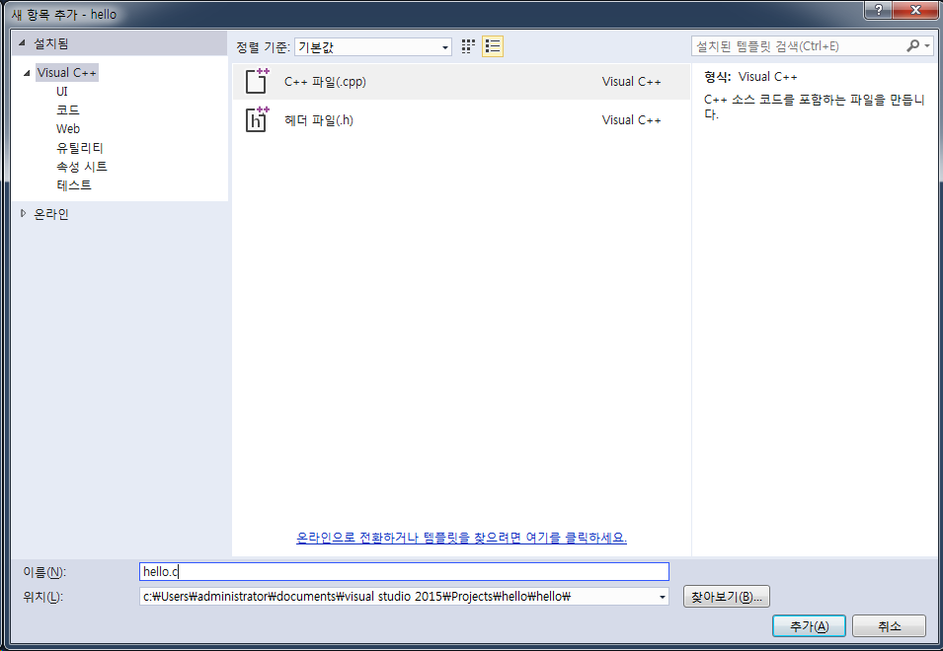
소스 파일 생성하기
선택
hello.c 입력

Slide 13
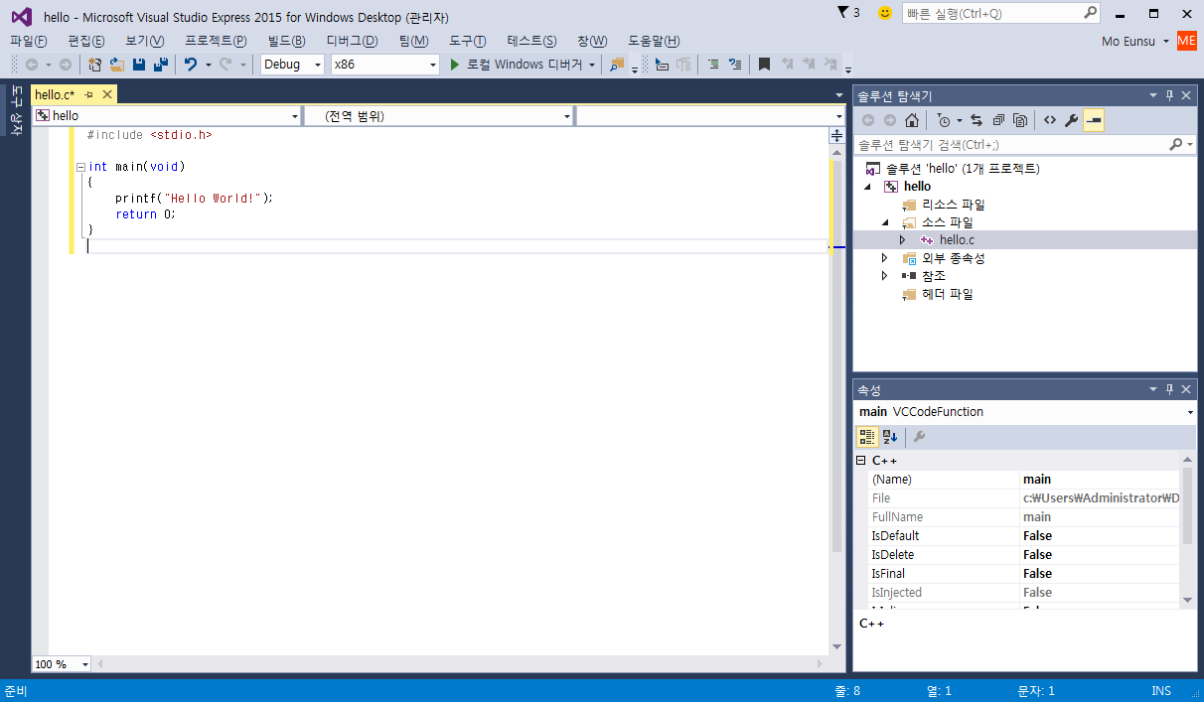
프로그램 입력
프로젝트
철자에 주의하여 입력한다.
솔루션

Slide 14
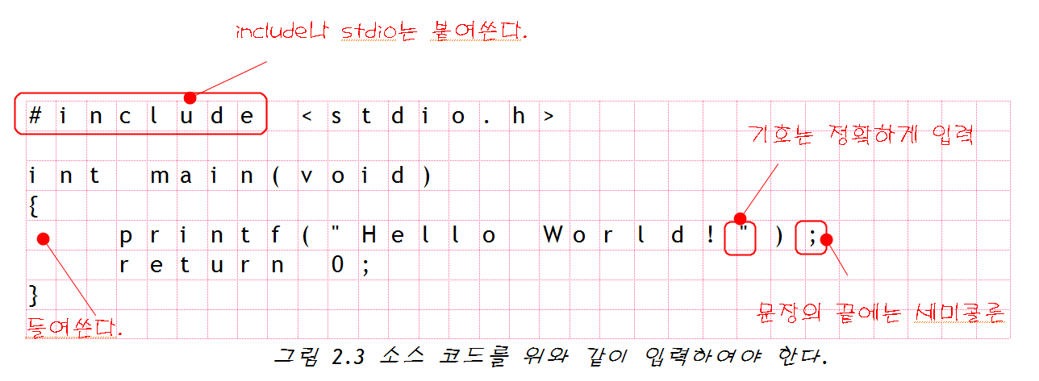
프로그램 입력

Slide 15
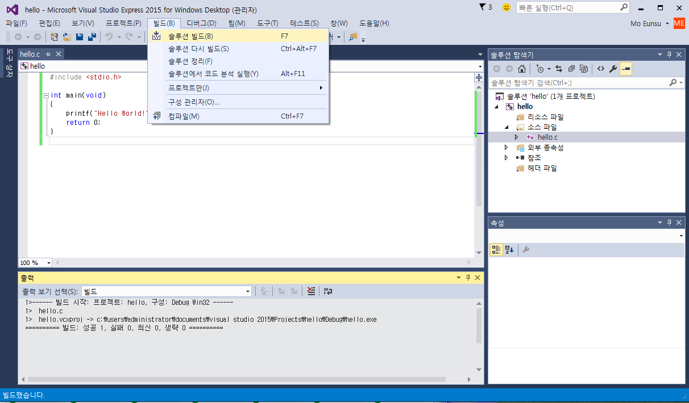
컴파일하기
컴파일, 링크하여서 실행 파일을 생성한다.
오류가 없다면 이러한 메시지가 나온다.

Slide 16
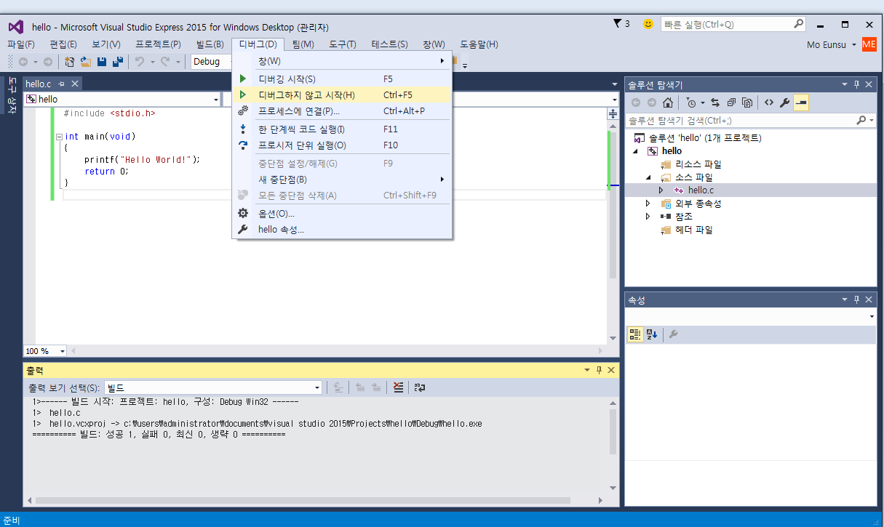
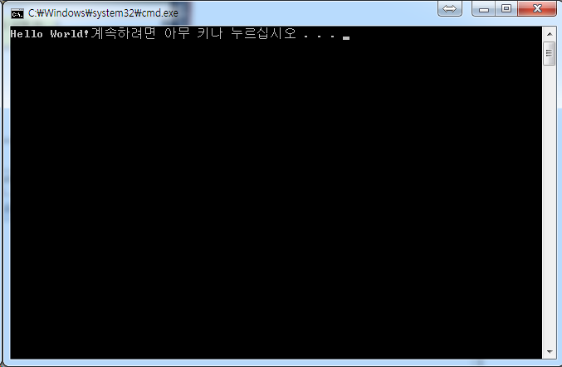
프로그램 실행 하기
프로그램을 실행한다.
프로그램 의 출력
프로그램의 실행이 끝나면 나오는 메시지

Slide 17

중간 점검
에디터, 컴파일러, 링커, 실행, 디버깅 등의 기능이 하나의 프로그램 안에 들어 있는 것을 무엇라고 하는가?
Visual C++에서 새로운 프로젝트를 생성하는 메뉴는 무엇인가?
Visual C++에서 프로젝트에 속하는 소스 파일을 컴파일하여 실행 파일을 생성하는 메뉴는?
C 언어에서는 대문자와 소문자를 구별하는가?
Visual C++를 이용하여서 sample.c라는 소스 파일을 컴파일하였을 때 생성되는 파일들은 무엇인가?
Visual C++를 사용하여 소스 프로그램을 편집하는 경우, 메모장같은 다른 텍스트 에디터를 사용하여도 되는가?

Slide 18
첫번째 프로그램의 설명
#include <stdio.h>
int main(void)
{
printf("Hello World!");
return 0;
}

Slide 19
프로그램 == 작업 지시서

Slide 20
작업을 적어주는 위치

Slide 21
간략한 소스 설명

Slide 22
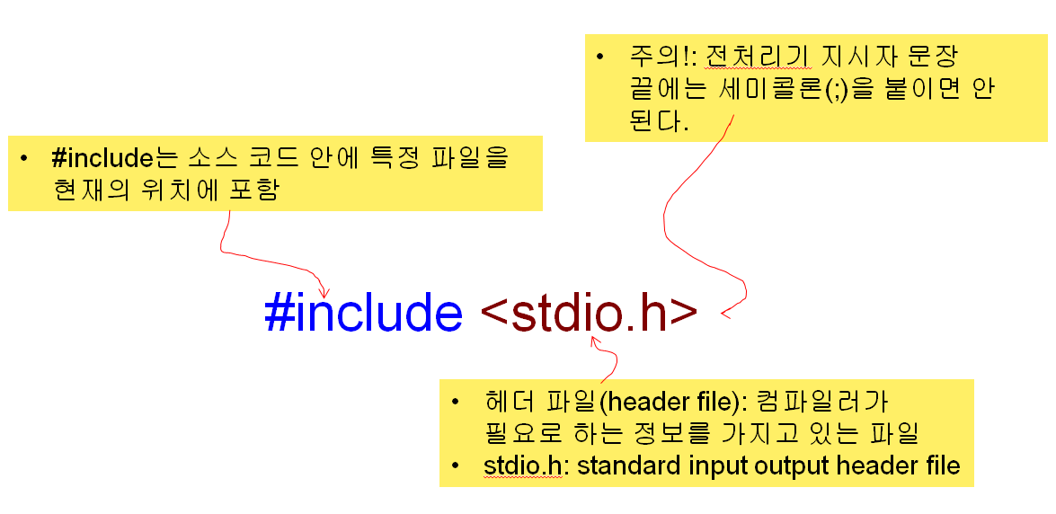
헤더 파일 포함

Slide 23
함수
함수(function): 특정한 작업을 수행하기 위하여 작성된 독립적인 코드
(참고) 수학적인 함수
프로그램 = 함수의 집합
입력
함수
출력

Slide 24
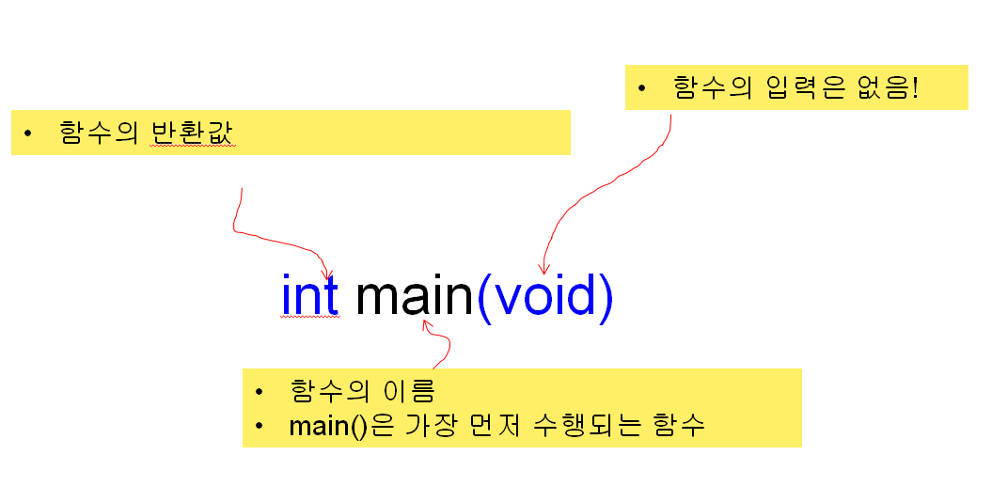
main() 함수

Slide 25
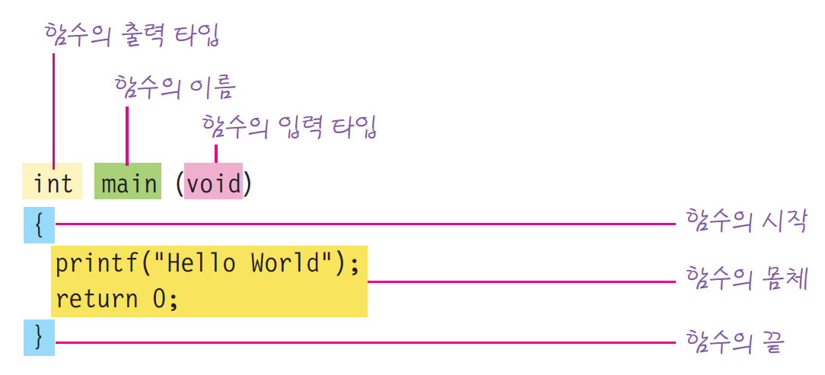
함수의 간략한 설명

Slide 26
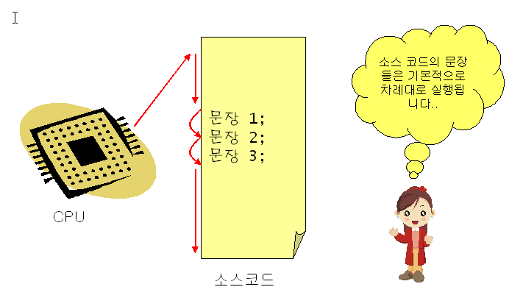
문장
함수는 여러 개의 문장으로 이루어진다.
문장들은 순차적으로 실행된다.
문장의 끝에는 반드시 ;이 있어야 한다.

Slide 27
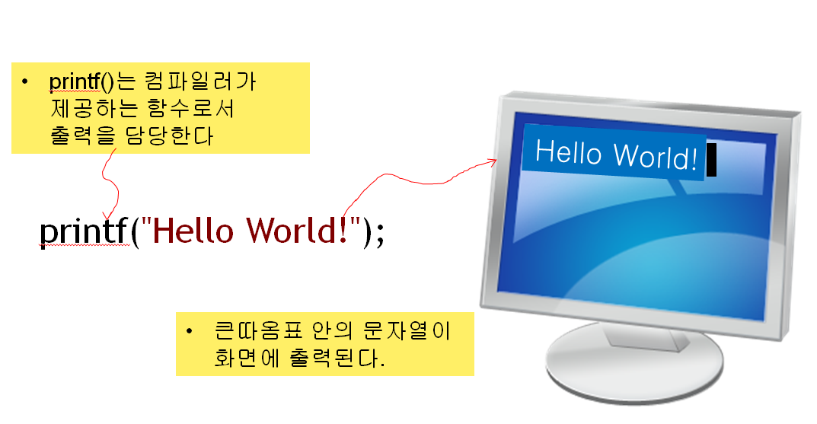
printf() 호출

Slide 28
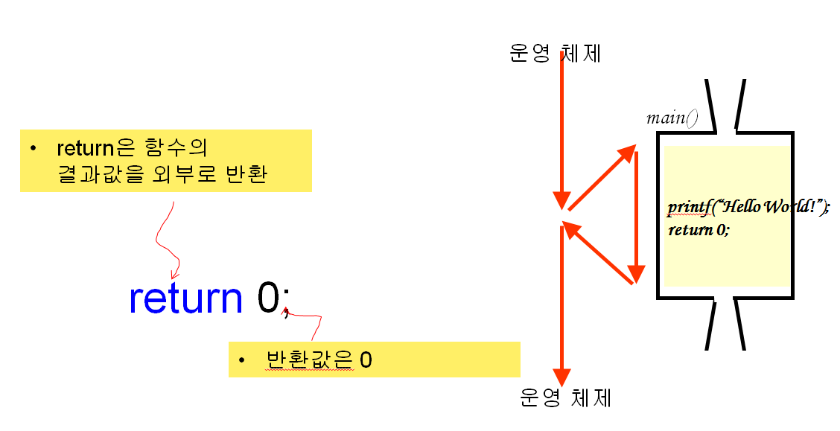
함수의 반환값

Slide 29
중간 점검
문장의 끝에 추가하여야 하는 기호는?
printf()가 하는 기능은 무엇인가?

Slide 30
응용 프로그램 #1
다음과 같은 출력을 가지는 프로그램을 제작하여 보자.

Slide 31
첫번째 버전
문장들은 순차적으로 실행된다는 사실 이용
#include <stdio.h>
int main(void)
{
printf("Hello World!");
printf("Kim ChulSoo");
return 0;
}
2개의 문장은 순차적으로 실행된다
.

Slide 32
줄바꿈 문자 \n
줄바꿈 문자인 \n은 화면에서 커서는 다음줄로 이동하게 한다.

Slide 33
줄바꿈 문자 2개를 사용하면?

Slide 34
변경된 프로그램
줄바꿈 문자를 포함하면 우리가 원하던 결과가 된다.
#include <stdio.h>
int main(void)
{
printf("Hello World!\n");
printf("Kim ChulSoo \n");
return 0;
}

Slide 35
응용 프로그램 #2
다음과 같은 출력을 가지는 프로그램을 제작하여 보자.

Slide 36
응용 프로그램
역시 문장들은 순차적으로 수행된다는 점을 이용한다.
#include <stdio.h>
int main(void)
{
printf("3 X 1 = 3\n");
printf("3 X 2 = 6\n");
printf("3 X 3 = 9\n");
return 0;
}
3개의 문장은 순차적으로 실행된다.

Slide 37
중간 점검
화면에 새로운 줄을 만드는데 사용되는 특수한 기호는?
“사과”, “오렌지”, “포도”를 한 줄에 하나씩 출력하는 프로그램을 작성하여 보자.
구구단 3단 전체를 출력하는 프로그램을 작성하여 보자.

Slide 38
오류 수정 및 디버깅
컴파일이나 실행 시에 오류가 발생할 수 있다.
에러와 경고
에러(error): 심각한 오류
경고(warning): 경미한 오류

Slide 39
오류의 종류
오류의 종류
컴파일 시간 오류: 대부분 문법적인 오류
실행 시간 오류: 실행 중에 0으로 나누는 연산 같은 오류
논리 오류: 논리적으로 잘못되어서 결과가 의도했던 대로 나오지 않는 오류

Slide 40
오류 수정 과정
컴파일러
(compiler)
링커
(linker)
실행
(execution)
소스파일
test.c
오브젝트
파일
test.obj
실행파일
test.exe
ERROR!!
컴파일 시간 오류
실행 시간 오류
논리 오류

Slide 41
오류 #1
#include <stdio.h>
int main(void)
{
printf("Hello World!\n")
return 0;
}
문장의 끝에 ;이 없음!!

Slide 42
오류 #2
/* 에러가발생하는프로그램* /
#include <stdio.h>
int main(void)
{
printf("Hello World!\n")
return 0;
}
*과 /이 떨어져 있음
-> 전체가 주석처리됨
1>------ 빌드 시작: 프로젝트: hello, 구성: Debug Win32 ------
1> hello.c
1>c:\users\chun\documents\visual studio 2010\projects\hello\hello\hello.c(9): fatal error C1071: 주석에서 예기치 않은 파일의 끝이 나타났습니다.
========== 빌드: 성공 0, 실패 1, 최신 0, 생략 0 ==========
주석은 프로그램에 대한 설명글로서 /* */ 안에 표시한다.

Slide 43
오류 #3
#include <stdio.h>
int main(void)
{
print("Hello World!");
return 0;
}
print가 아니라 printf임
1>------ 빌드 시작: 프로젝트: hello, 구성: Debug Win32 ------
1> hello.c
1>c:\users\chun\documents\visual studio 2010\projects\hello\hello\hello.c(6): warning C4013: 'print'이(가) 정의되지 않았습니다. extern은 int형을 반환하는 것으로 간주합니다.
1>hello.obj : error LNK2019: _print 외부 기호(참조 위치: _main 함수)에서 확인하지 못했습니다.
1>c:\Users\chun\Documents\Visual Studio 2010\Projects\hello\Debug\hello.exe : fatal error LNK1120: 1개의 확인할 수 없는 외부 참조입니다.
========== 빌드: 성공 0, 실패 1, 최신 0, 생략 0 ==========

Slide 44
논리 오류
다음과 같은 출력을 가지는 프로그램을 작성하여 보자.

Slide 45
논리 오류가 존재하는 프로그램
#include <stdio.h>
int main(void)
{
printf("Hey!"); printf("Good Morning"); return 0;
}
줄이 바뀌지 않았음!

Slide 46
논리 오류가 수정된 프로그램
#include <stdio.h>
int main(void)
{
printf("Hey! \n"); printf("Good Morning \n"); return 0;
}
논리 오류 수정!!

Slide 47
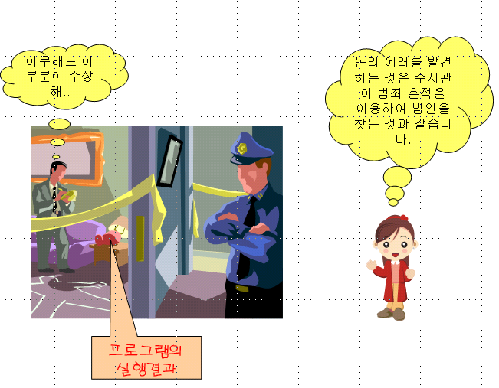
디버깅
디버깅: 논리 오류를 찾는 과정

Slide 48
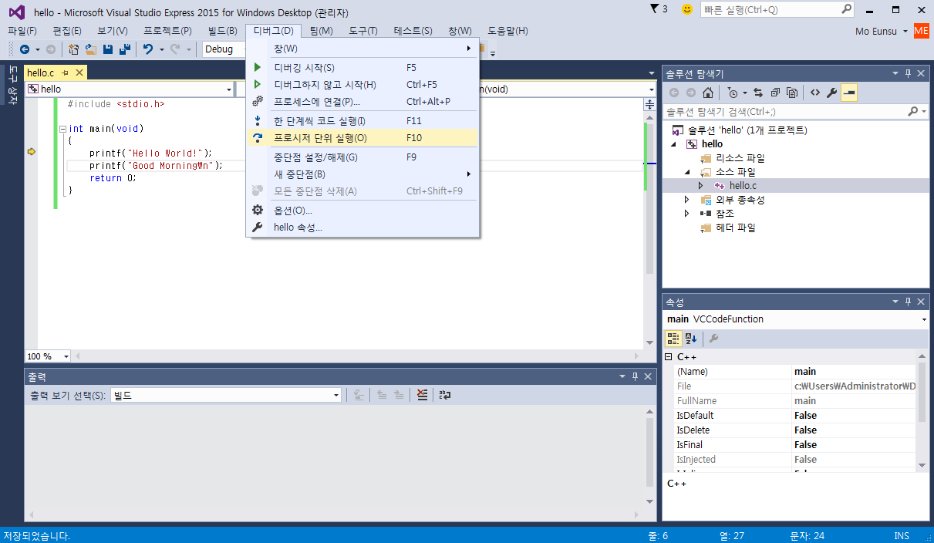
디버거(debugger)
한 문장 단위로 실행한다.
현재 실행되고 있는 위치

Slide 49
디버거의 실행 과정

Slide 50
디버거의 명령어 정의
F5 (Go): 실행
F10 (Step Over): 한 문장씩 실행(함수도 하나의 문장 취급)
F11 (Step Into): 한 문장씩 실행(함수 안으로 진입)
F9 (Breakpoint): 현재 문장에 중단점을 설정

Slide 51
중간 점검
프로그램을 편집하여 컴파일, 링크를 한 다음, 실행시켰는데 자신이 기대한 대로 결과가 나오지 않았다. 이때는 어떻게 하여야 하는가?
비교적 경미한 오류를 무엇이라고 하는가?

Slide 52
Q & A

